Slide 1
03
버젼 관리와 자동화 빌드툴 이해하기
BitBucket 활용
Notes:
이번 시간은 지난 시간에 빗버킷 로그인 및 사용 방법을 다루어 보았는데요.
지난 시간에 이어 깃 명령어와 실제로 소스를 비교하는 방법 등에 대해서 알아보는 시간을 가져보려고 합니다.

Slide 2
버젼 관리와 자동화 빌드툴 이해하기
03

Slide 3
BitBucket 활용
03
버젼 관리와 자동화 빌드툴 이해하기
깃 명령어
pull
- 가져 오기 (서버 소스 저장소의 소스를 로컬에 가져온다.)
add
- 추가, 로컬 소스 저장소에 해당 파일이 생성 된 것을 알린다.
commit
- 로컬 소스 저장소에 파일의 수정 사항을 기록
Push
- 서버의 소스 저장소에 기록된 내용들을 전송
Notes:
자주 사용하는 명령어는 pull, add, commit, push 와 같은 것들이 있습니다.
특히나 pull이나 add commit, push 이런 명령어들은 실제로 너무나 자주 사용하는 것이기 떄문에 잘 이해하고 사용을 해야 합니다.
먼저 pull 입니다. 깃을 통해서 소스를 받게 되면, 현재 서버 저장소에 있는 내용의 최신 정보들을 받아서 가져오게 됩니다.
즉 이 과정을 통해서 현재 개발 중인 소스를 최신화 할 수 있습니다. 대부분의 다른 파일들은 문제 없이 업데이트가 됩니다
다만, 같은 파일의 경우 현재 수정 중인 것과 서버상에 있는 소스가 겹쳐서 수정되게 되면 conflict 를 일으키게 되는데,
그 전에 add, commit 까지를 해 둔뒤에 pull을 하면 대부분은 이 문제가 크게 발생하지는 않습니다. 하지만 경우에따라서
이런 문제가 발생될 경우 로컬에 있는 소스를 변경하거나 서버의 소스의 깃을 살펴보아야하는 번거로움들을 가지고 있습니다.
Add 는 새로운 파일이 추가되거나 새로운 변경 사항이 있을때 해당 파일을 변경되었다고 추가를 해주어야 합니다. 보통
Add 하기 전 상태를 unstaged 라고 하고 add 하고 난 뒤의 상태를 staged 라고 합니다.
그리고 commit 현재 add 한 파일들 즉 staged 된 상태의 파일들을 로컬 소스 저장소에 저장합니다.
그리고 push 의 경우는 commit 까지 완료된 내용들을 서버에 전송하게 됩니다. 여기서 브랜치를 선택할 수 있는데 연결된 브랜치에 해당 데이터가 올라가게 됩니다.

Slide 4
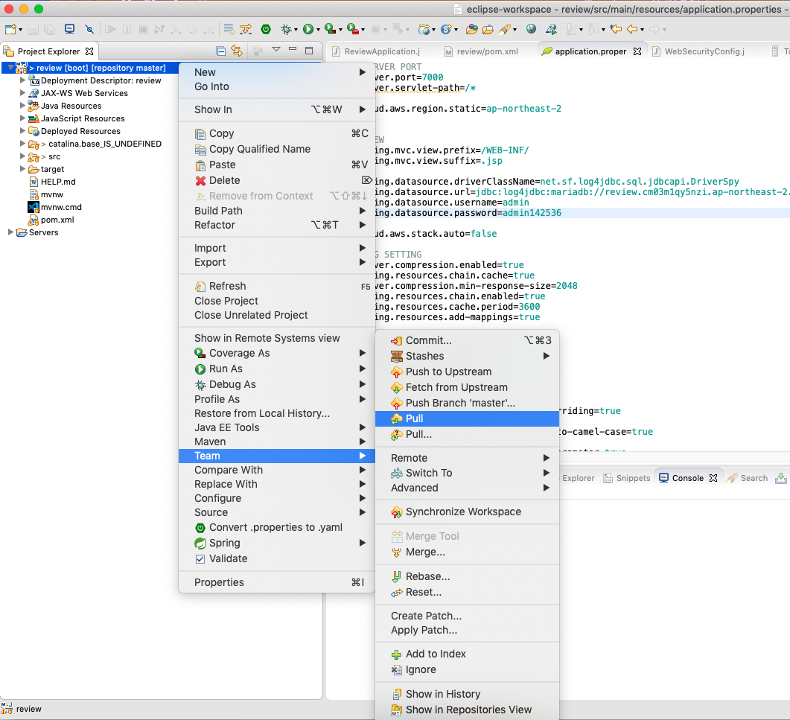
BitBucket 활용
03
버젼 관리와 자동화 빌드툴 이해하기
이클립스의 깃 사용
Pull [프로젝트 우클릭 > TEAM > PULL]
Notes:
이클립스에서 pull 을 사용하는 방법입니다. 프로젝트를 우클릭 하고 TEAM 을 클릭해서 pull 을 누르면 위 깃 명령어를 그대로 사용할 수 있습니다.

Slide 5
BitBucket 활용
03
버젼 관리와 자동화 빌드툴 이해하기
이클립스의 깃 사용
Add to Index [파일 우클릭 > Team > Add to Index]
Notes:
이클립스에서 Add to index 를 사용하는 방법입니다. 변경 된 파일을 우클릭해서 팀을 선택하고 Add to index 를 클릭합니다.

Slide 6
BitBucket 활용
03
버젼 관리와 자동화 빌드툴 이해하기
이클립스의 깃 사용
Commit [파일 우클릭 > Team > commit]
Notes:
그리고 commit 을 하는 방법입니다. 위와 비슷한 방법으로 원하는 파일을 클릭해서 team commit 을 클릭하시면 됩니다,.

Slide 7
BitBucket 활용
03
버젼 관리와 자동화 빌드툴 이해하기
이클립스의 깃 사용
push [프로젝트 우클릭 > Team > push brunch master]
Notes:
그리고 push 의 경우는 브랜치를 선택해 주어야 합니다. 연결된 브랜치가 마스터 이기 때문에 해당 내용이 뜨는데요
브랜치를 더 다양하게 만들고 해당 브랜치로 push 를 하기 위해서는 push to upsteam 그리고 설정을 통해서 브랜치를 선택해 주어야 합니다.

Slide 8
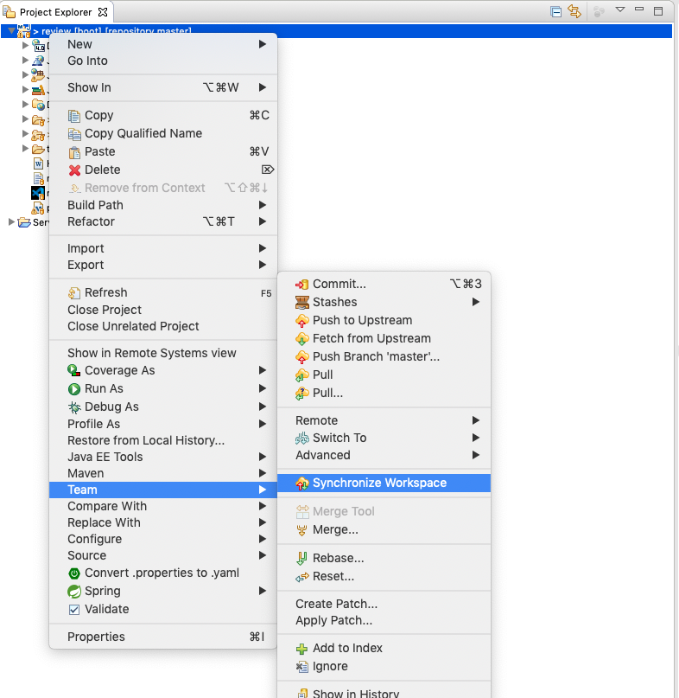
BitBucket 활용
03
버젼 관리와 자동화 빌드툴 이해하기
이클립스의 깃 사용
Syncronize workspace 기능 이용하기
Notes:
그리고 synchronize 워크 스페이스 기능을 이용하는 방법입니다. 흔히 가장 많이 사용하는 기능중에 하나인데요.
보통 git 의 명령어를 터미널 창이나 일반 커맨드 창에서 명령어를 치는 방식을 git bash 라고 부릅니다.
이런 bash 명령어를 토대로 파일을 선택하거나 수정되거나 수정되지 않은 것을 선택하는 일들은 매우 번거로운 일인데요.
이것을 화면이나 툴을 사용하면 원하는 파일들을 쉽게 선택해서 올릴 수가 있습니다.

Slide 9
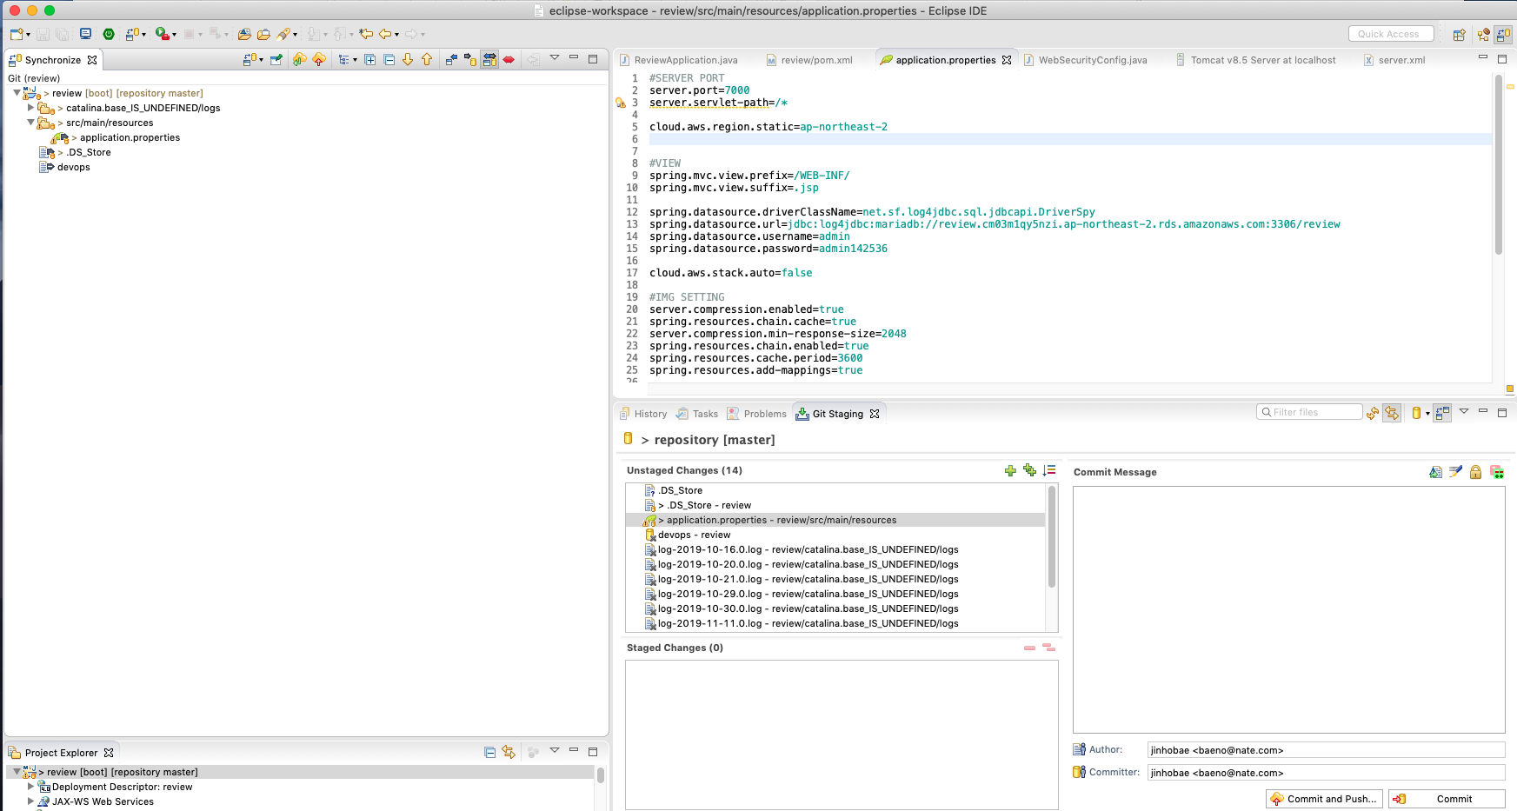
BitBucket 활용
03
버젼 관리와 자동화 빌드툴 이해하기
이클립스의 깃 사용
Syncronize workspace 기능 이용하기
Notes:
왼쪽의 싱크로 나이즈된 화면입니다. 수정된 화면, 그리고 서버상에서 받아야 하는 파일들 리스트를 한눈에 볼 수 있습니다.
여기서 수정된 파일들을 우클릭하고 Add to index 를 하면 우즉에 unStaged 된 파일과 staged 된 파일 리스트를 한눈에 볼 수 있습니다.
여기서 우리가 올리고 싶은 파일만, 선택해서 드래그해도 됩니다.
그리고 commit 과 push를 따로 할 일들이 간혹 발생합니다. 예를 들면 충돌의 문제가 날때 commit 만을 해야 하는 경우가 거기에 속합니다.
그외에 겹치는 부분이 없어서 push 를 바로 진행해도 무방한 경우에는 commit and push 기능을 이용해서 바로
이 곳에서 add, commit, push 를 한번에 진행해 볼 수 있습니다. 아주 편리한 기능이죠
그 외에도 깃과 관련된 명령어로는 merge rebase reset 과 같은 명령어들이 있습니다. 흔하게 사용하지는 않는 명령어 이지만, 파일이 충돌나거나
깨긋하게 비워주어야 할 경우 그리고 브런치를 로컬에서 합치고 싶은 경우에 사용할 수 있습니다.

Slide 10
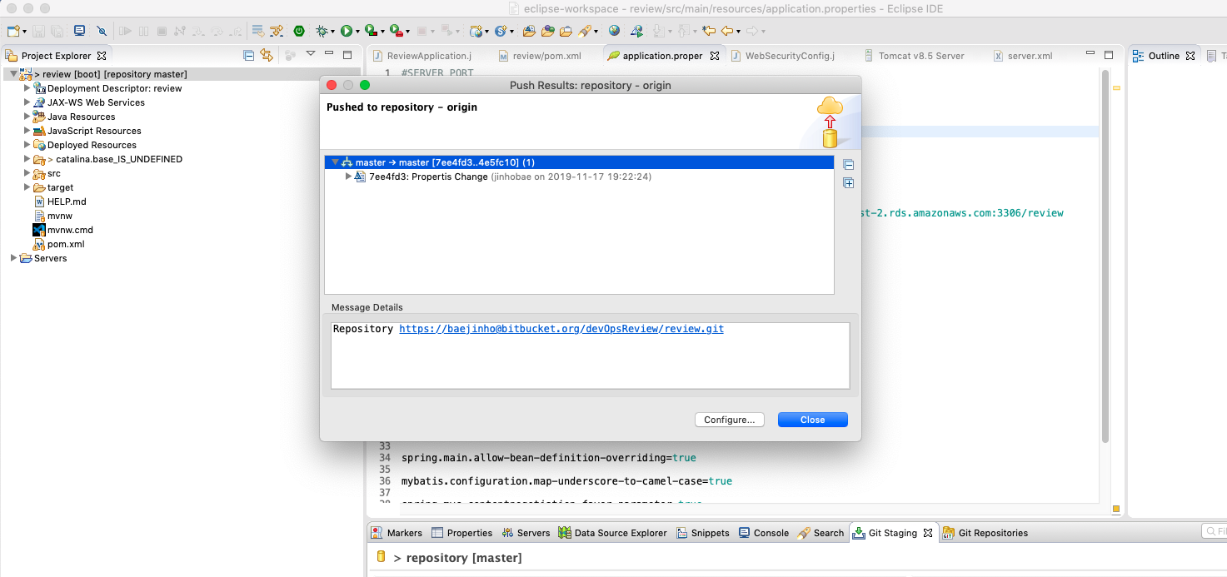
BitBucket 활용
03
버젼 관리와 자동화 빌드툴 이해하기
이클립스의 깃 사용
Push 완료
Notes:
Push 가 완료되면 이렇게 메세지가 나옵니다.

Slide 11
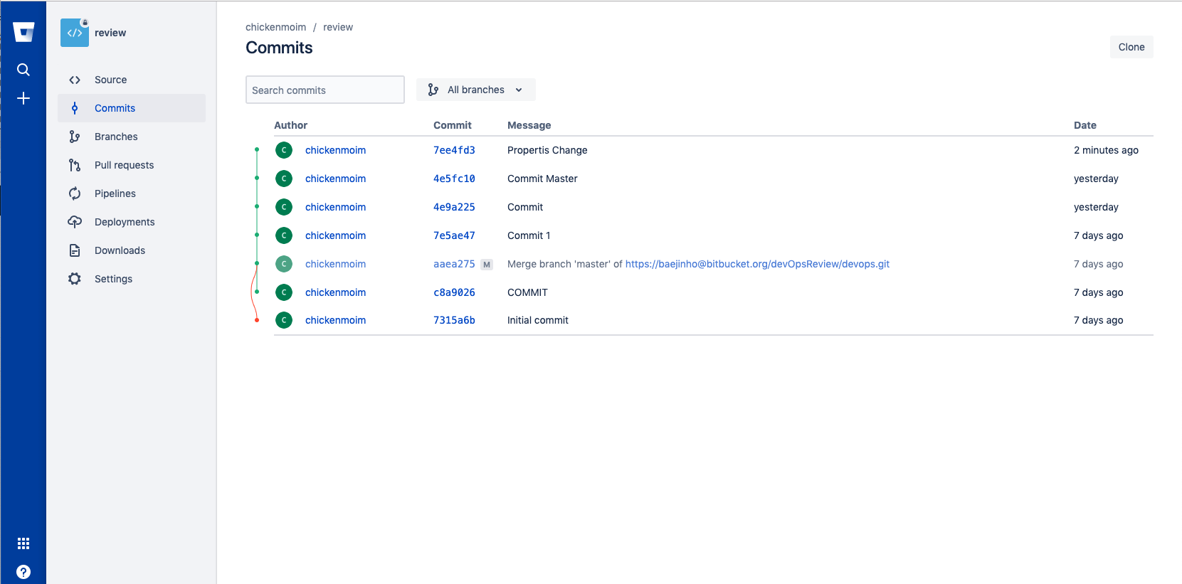
BitBucket 활용
03
버젼 관리와 자동화 빌드툴 이해하기
변경 된 소스 확인하기
BitBucket
Notes:
Push가 끝나면 bitbucket 으로 로그인을 하고 올린 repo를 선택해서 commits 를 눌러봅니다
그럼 Author 를 통해서 누가 올렸는지 알 수 있습니다. 그리고 message 를 통해서 어떤 내용으로 push가 올라왔는지 확인할 수 있습니다.
그리고 우측에 date 를 통해서 시간 정보를 확인할 수 있고 누가 언제 올렸는지를 유추할 수 있습니다.
여기서 commit이라고 써있는 부분에 암호같이 써있는 것을 누르면 commit key라고 할 수 있는데요.
어떤 내용이 commit 으로 올라왔는지 비교를 확인해 볼 수 있습니다. 보통은 이런 소스 형상 관리 툴을 통해서 소스에 대해서
검증하고 소스를 서로 리뷰해줄 수 있습니다.

Slide 12
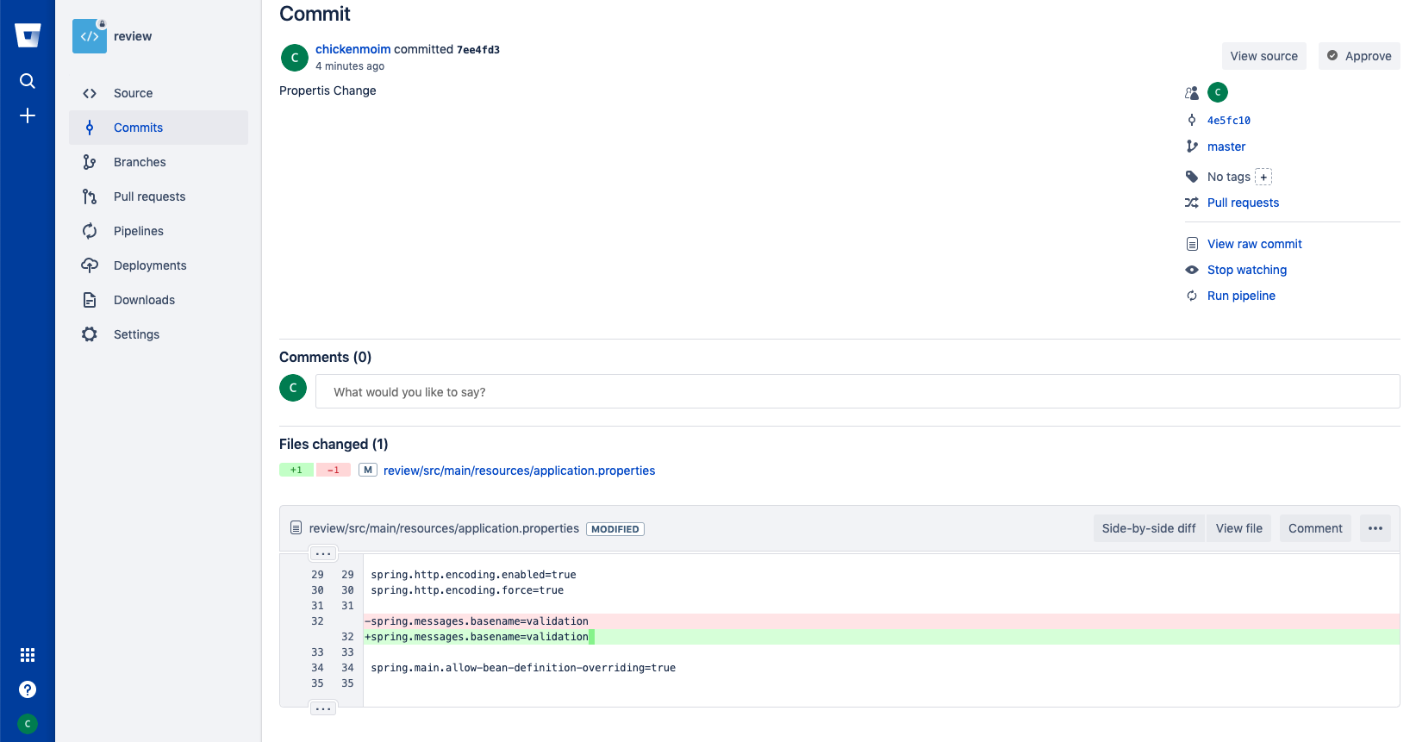
BitBucket 활용
03
버젼 관리와 자동화 빌드툴 이해하기
변경 된 소스 확인하기
BitBucket
Notes:
해당 커밋 아이디를 누르면 어떤 파일들이 어떻게 수정되었는지 파일 명과
수정 내용이 나옵니다. 이것을 보고 확인을 하면 됩니다.

Slide 13
BitBucket 활용
03
버젼 관리와 자동화 빌드툴 이해하기
변경 된 소스 확인하기
BitBucket
Notes:
해당 커밋 아이디를 누르면 어떤 파일들이 어떻게 수정되었는지 파일 명과
수정 내용이 나옵니다. 이것을 보고 확인을 하면 됩니다.

Slide 14
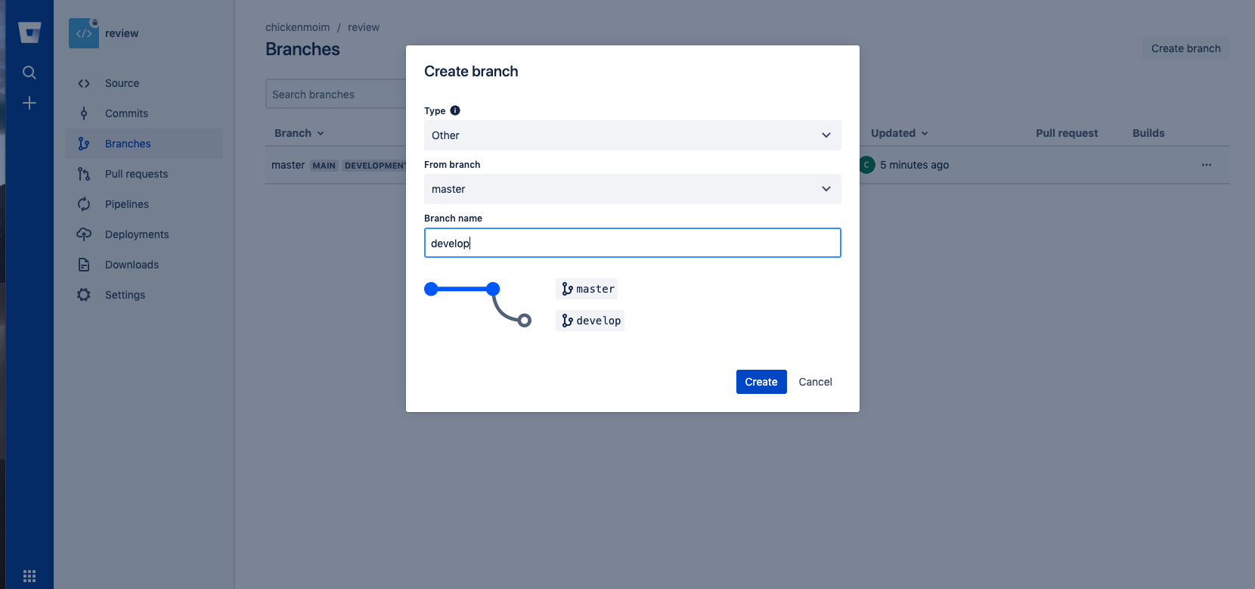
BitBucket 활용
03
버젼 관리와 자동화 빌드툴 이해하기
브랜치 생성하기
BitBucket
Notes:
Commits 탭 아래 브랜치스라는 탭을 클릭합니다. 그리고 우측상단에 Create Branch 라는 버튼을 누릅니다.
브랜치라는 이름이 그러하듯 가지치기의 느낌이 있습니다. 즉 뿌리가 있어야 한다는 소리인데요.
그래서 from branch 가 중요합니다. Merge 나 pull request 요청을 하려고 해도 상위 브랜치의 정보가 필요합니다.
즉 master 밑에는 develop 또는 release 라고 한단계를 더 두고 싶다면 릴리즈를 먼저 생성하면 됩니다.
우리는 develop 이라고 생성해 보겠습니다. 여기서 create 버튼을 누르시면 됩니다.

Slide 15
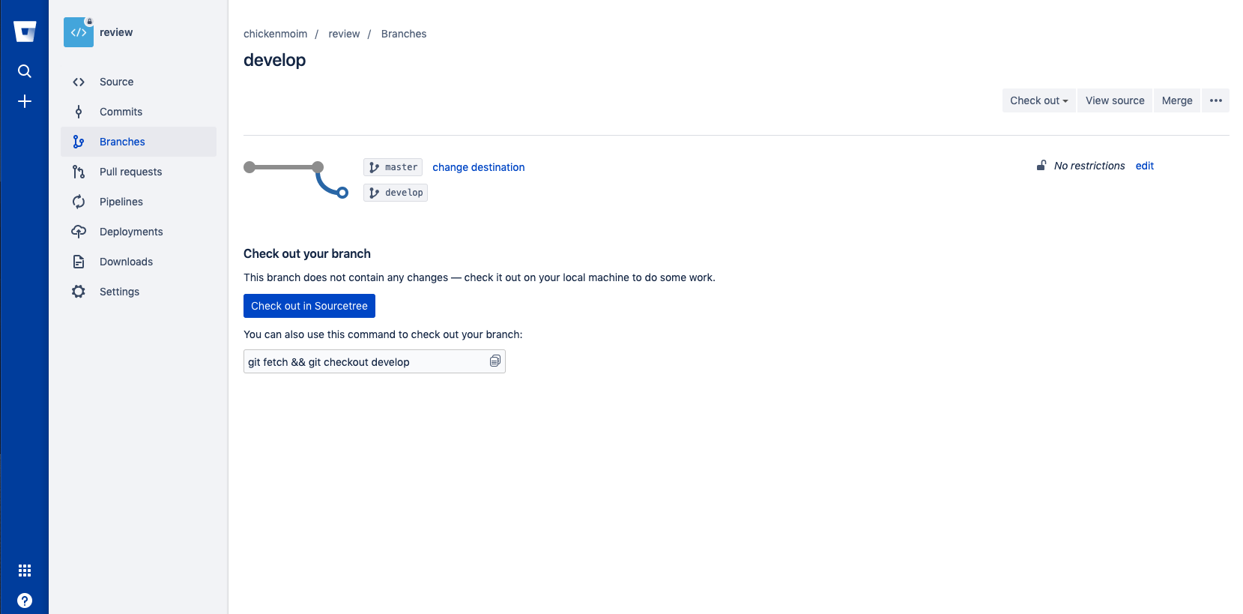
BitBucket 활용
03
버젼 관리와 자동화 빌드툴 이해하기
브랜치 생성하기
BitBucket
Notes:
브랜치 생성이 완료 되면, 이렇게 master 밑에 develop이라는 브랜치가 생성된 것을 볼 수 있습니다.

Slide 16
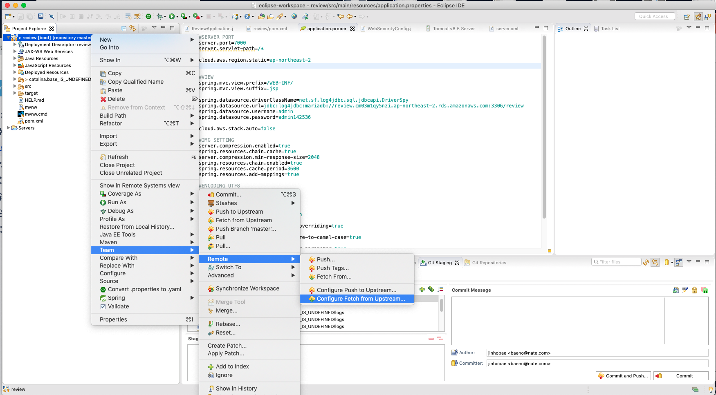
BitBucket 활용
03
버젼 관리와 자동화 빌드툴 이해하기
생성된 브랜치 연결 하기
이클립스[프로젝트 우클릭 > TEAM > Remote > Configure Fetch from Upstream
Notes:
이제 다시 이클립스로 와서 생성된 develop 브랜치에 연결해 보도록 하겠습니다. 프로젝트를 우클릭하고
TEAM에 REMOTE 에 컨피규어 페치 프롬 Upstream 을 누릅니다.

Slide 17
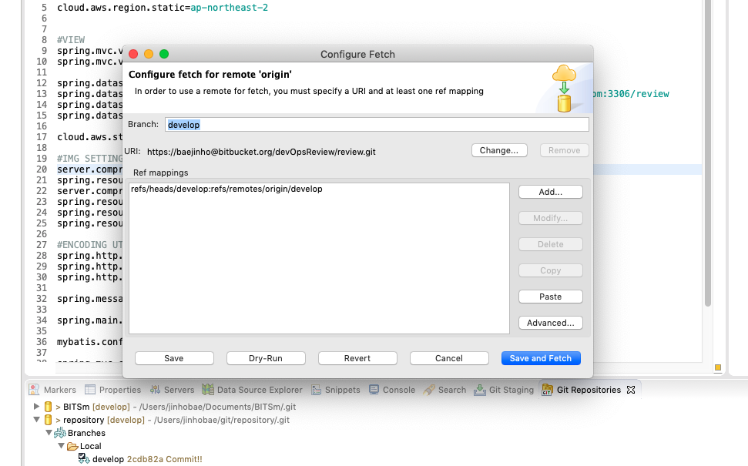
BitBucket 활용
03
버젼 관리와 자동화 빌드툴 이해하기
생성된 브랜치 연결 하기
이클립스[프로젝트 우클릭 > TEAM > Remote > Configure Fetch from Upstream
Notes:
처음에는 branch 에 master 로 연결했기 때문에 master 라고 떠 있습니다. 여기서 Advanced 를 클릭합니다.

Slide 18
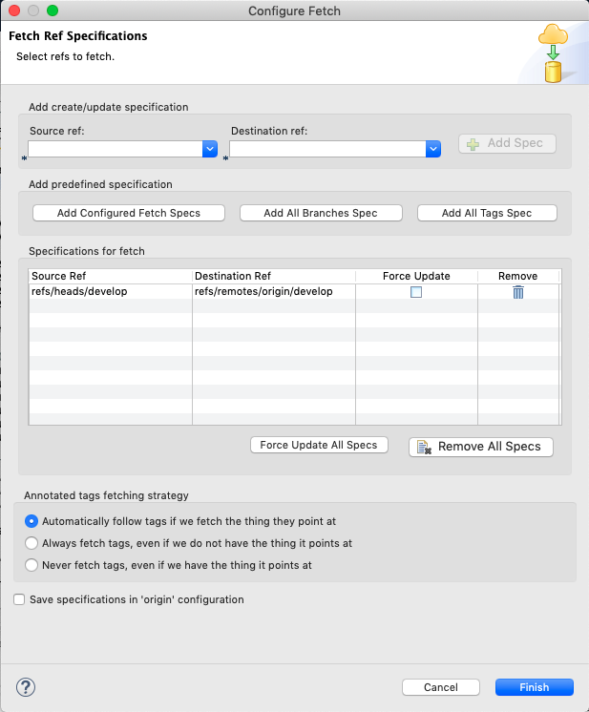
BitBucket 활용
03
버젼 관리와 자동화 빌드툴 이해하기
생성된 브랜치 연결 하기
이클립스[프로젝트 우클릭 > TEAM > Remote > Configure Fetch from Upstream
Notes:
Source 는 로컬에 있는 소스를 의미합니다. 그리고 destination 은 서버의 브런치 주소를 의미합니다.

Slide 19
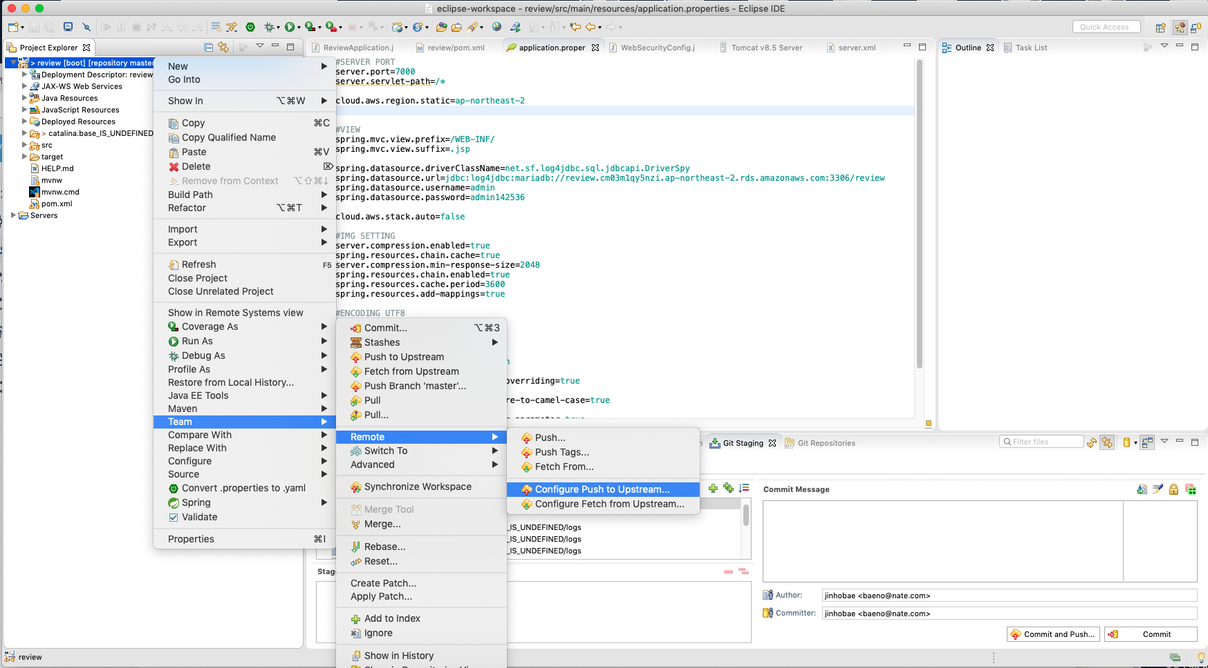
BitBucket 활용
03
버젼 관리와 자동화 빌드툴 이해하기
생성된 브랜치 연결 하기
이클립스[프로젝트 우클릭 > TEAM > Remote > Configure push from Upstream
Notes:
Push 관련 주소 저장 소 공간으로 이동합니다. 마찬가지로 프로젝트 우클릭 팀에 리모트 그리고 컨피규어 푸쉬 브론 upstream 을 하면 됩니다.

Slide 20
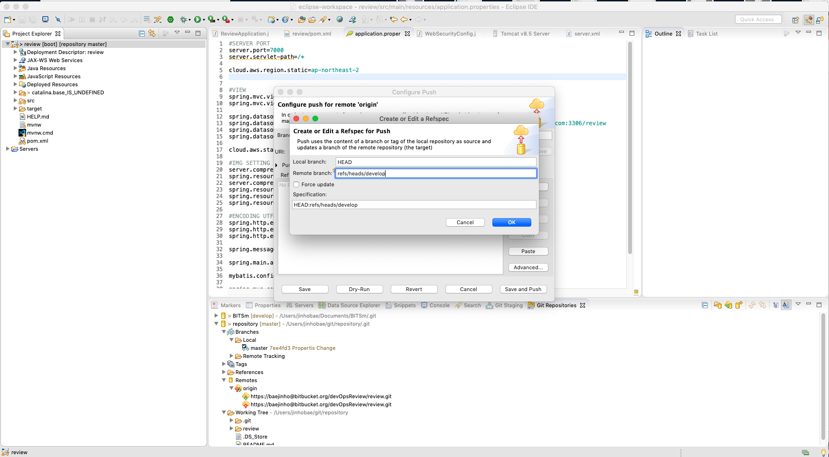
BitBucket 활용
03
버젼 관리와 자동화 빌드툴 이해하기
생성된 브랜치 연결 하기
이클립스[프로젝트 우클릭 > TEAM > Remote > Configure push from Upstream
Notes:
여기서 ref 메핑을 클릭해서 modify 를 누릅니다. 그리고 리모드 브랜치의 주소를 refs 의 해더스에 develop 으로 변경해줍니다.

Slide 21
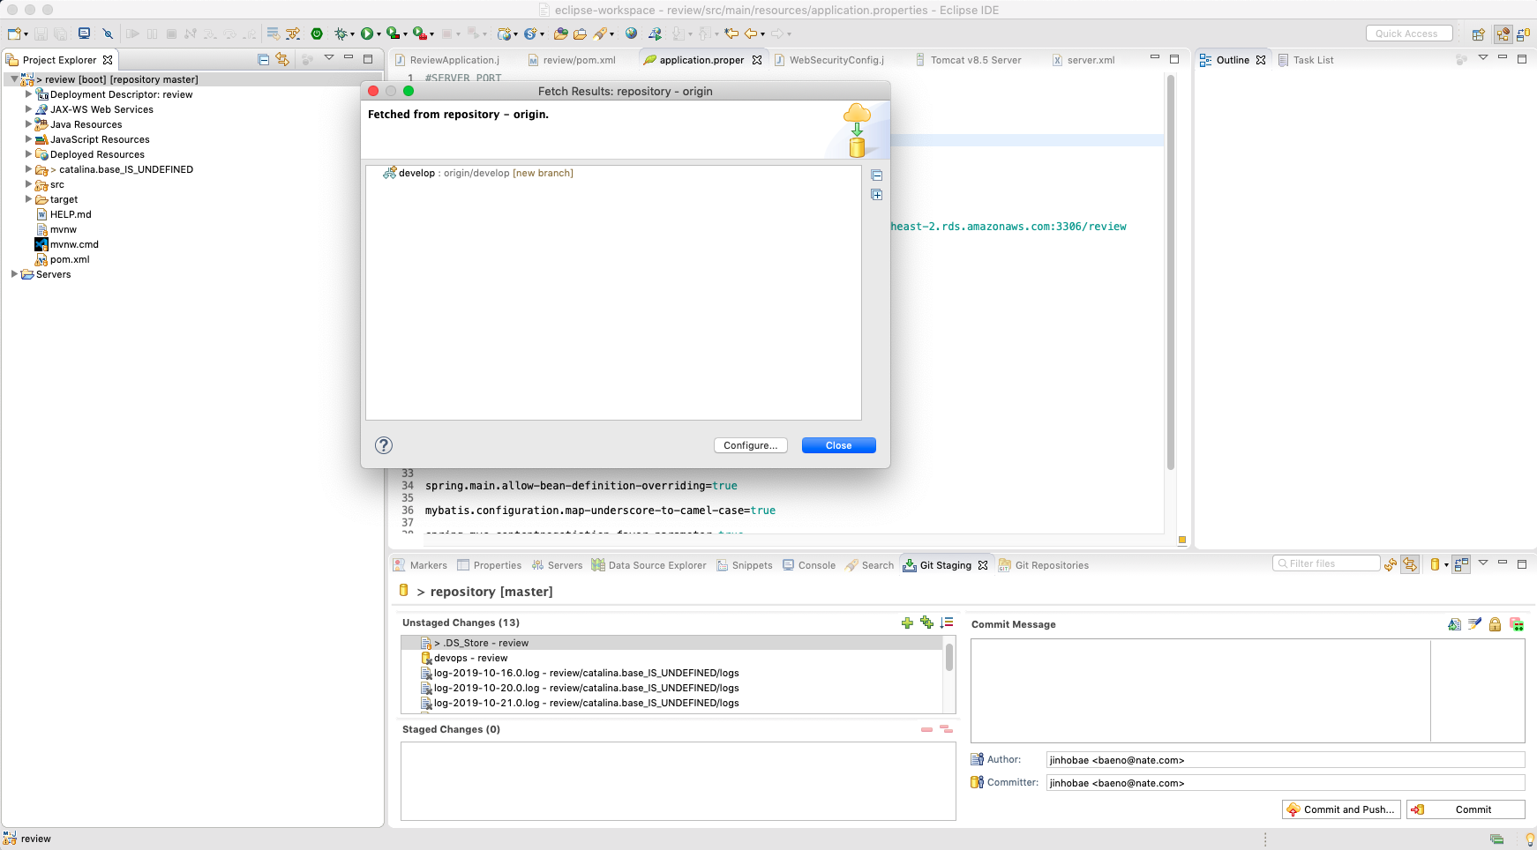
BitBucket 활용
03
버젼 관리와 자동화 빌드툴 이해하기
생성된 브랜치 연결 하기
이클립스
Notes:
이렇게 두개의 설정을 모두 변경하고 나면 이런 메세지가 뜹니다. 새로운 브랜치 주소가 fetch되었다라는 메세지가 나옵니다.

Slide 22
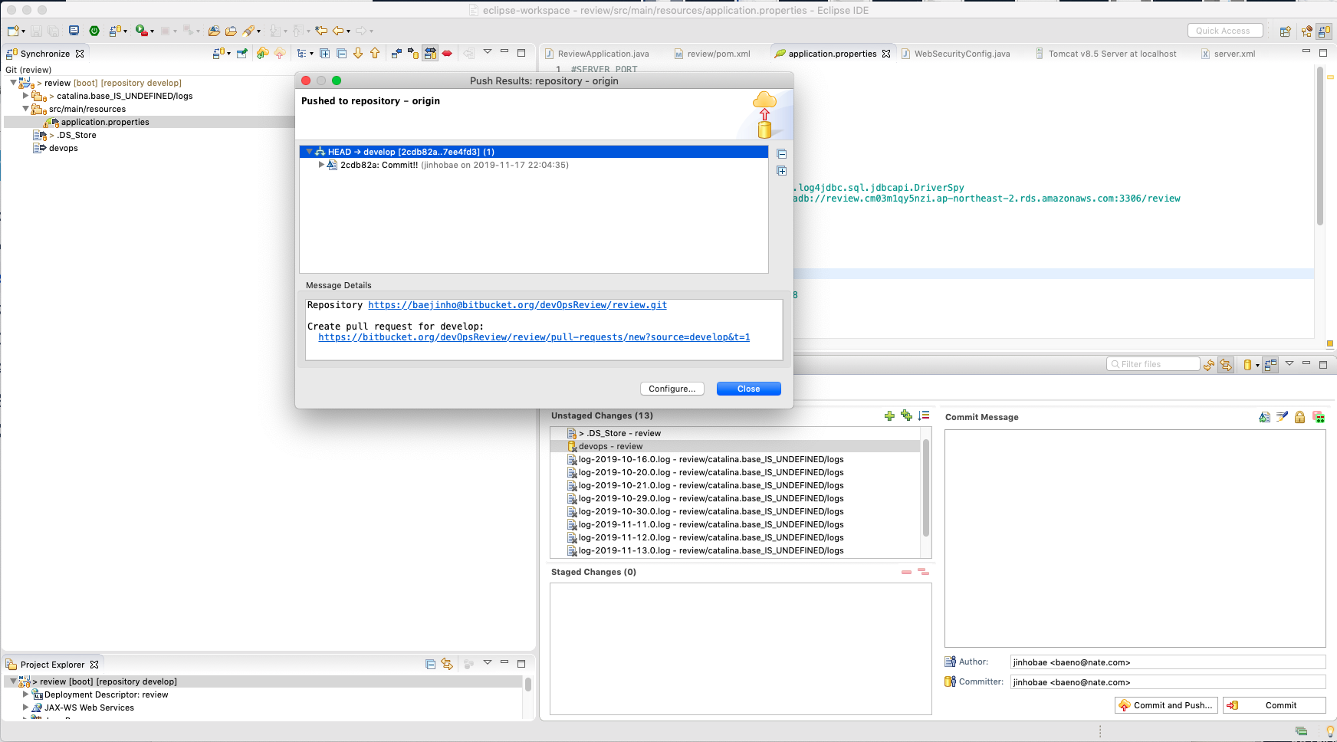
BitBucket 활용
03
버젼 관리와 자동화 빌드툴 이해하기
생성된 브랜치 연결 하기
이클립스
Notes:
그리고 나서 한번 소스를 수정한 뒤에 다시 sync 를 실행해 봅니다. 그리고 Add commit push 를 반복하면, 이제 develop 이라는
브랜치에 푸시가 완료 되었다는 메세지가 나옵니다.

Slide 23
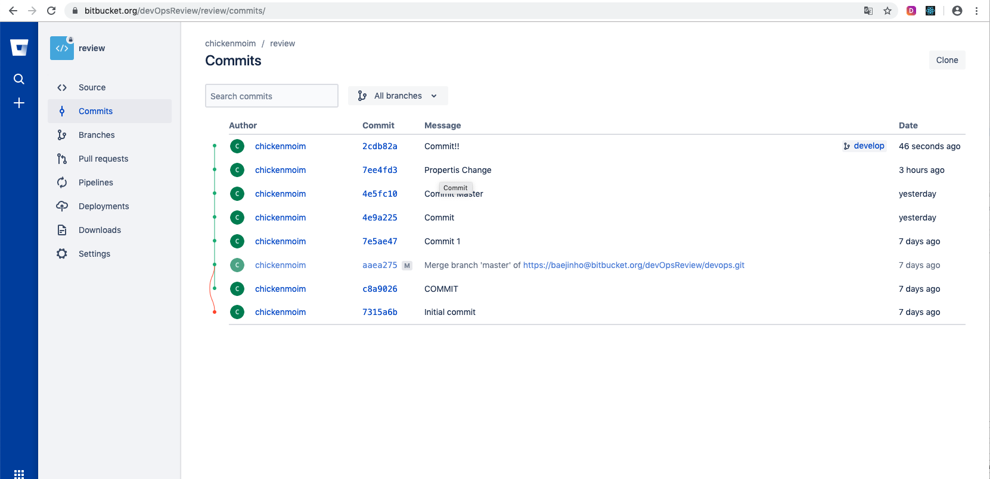
BitBucket 활용
03
버젼 관리와 자동화 빌드툴 이해하기
생성된 브랜치 연결 하기
bitBucket
Notes:
다시 비트 버킷으로 접속해 봅니다. 이제 commits 에 가보니 새로운 커밋의 경우 오른쪽에 develop이라는 브랜치 명이 떠 있는 것을 볼 수 가 있습니다.

Slide 24
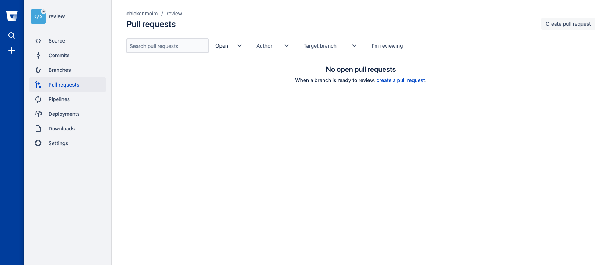
BitBucket 활용
03
버젼 관리와 자동화 빌드툴 이해하기
PULL requests
bitBucket
Notes:
이번 시간은 pull 리퀘스트라는 것에 항목입니다. 비트 버킷은 여러 사람이 관리하기 때문에 모든 소스들에 대해서 혼자만 사용하는 것이 아니고
그에 따라서 이런 소스 관리 체계는 검토 및 승인 구조로 되어있습니다. 즉 이렇게 풀 리퀘스트라는 것은 이제 소스 개발이 완료 되었으니
이 소스를 전체 소스에 반영해 주세요 라고 하는 메세지와 같습니다. 개발에서 소스 개발이 완료 되었으면 운영에 반영해 주세요 라고 요청하는 것이죠

Slide 25
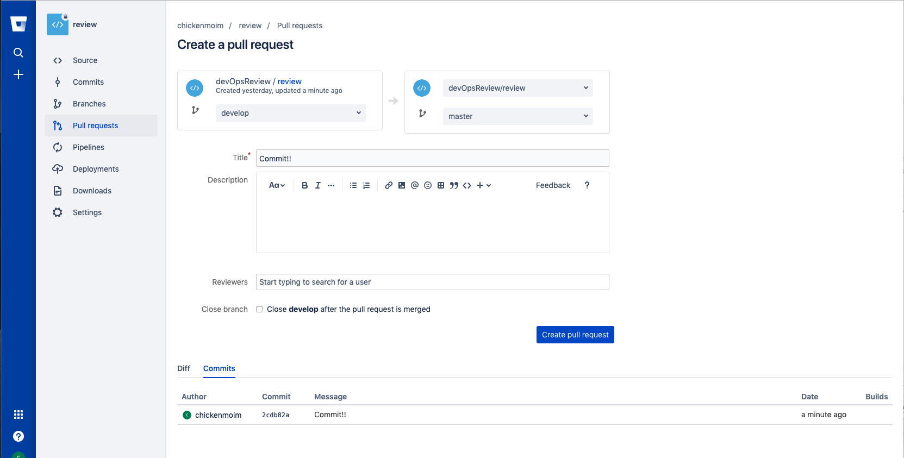
BitBucket 활용
03
버젼 관리와 자동화 빌드툴 이해하기
PULL requests
bitBucket
Notes:
Create pull request 를 누릅니다. 그러면 이렇게 어떤 브랜치에서 어떤 브랜치로 머지를 하겠다 해서 From 브랜치와 To 브랜치를 설정해 주어야 합니다.
Develop 브런치에서 master 브랜치로 설정하겠다고 설정하고 제목과 내용을 입력합니다.
그리고 따로 리뷰어를 입력할 수 있는데요. 이 리뷰어는 소스를 함께 확인하고 결정할 수 있습니다. 그리고 close 라는 항목이 있는데요.
기본적으로 pull request 머지의 경우 기존에 있던 브랜치는 사라지지 않습니다. 계속 유지하면서 또 사용할 수 있는 것이죠.
만약 기능 별로 브랜치를 따게 되면 무수히 많은 브랜치들 사이에서 혼란스러워 질 것입니다. 그렇게 될때는 이렇게 close 기능으로 브랜치를 머지와
동시에 브랜치를 닫아줄 수 있습니다. 이제 풀리퀘스느 생성을 해보겠습니다.

Slide 26
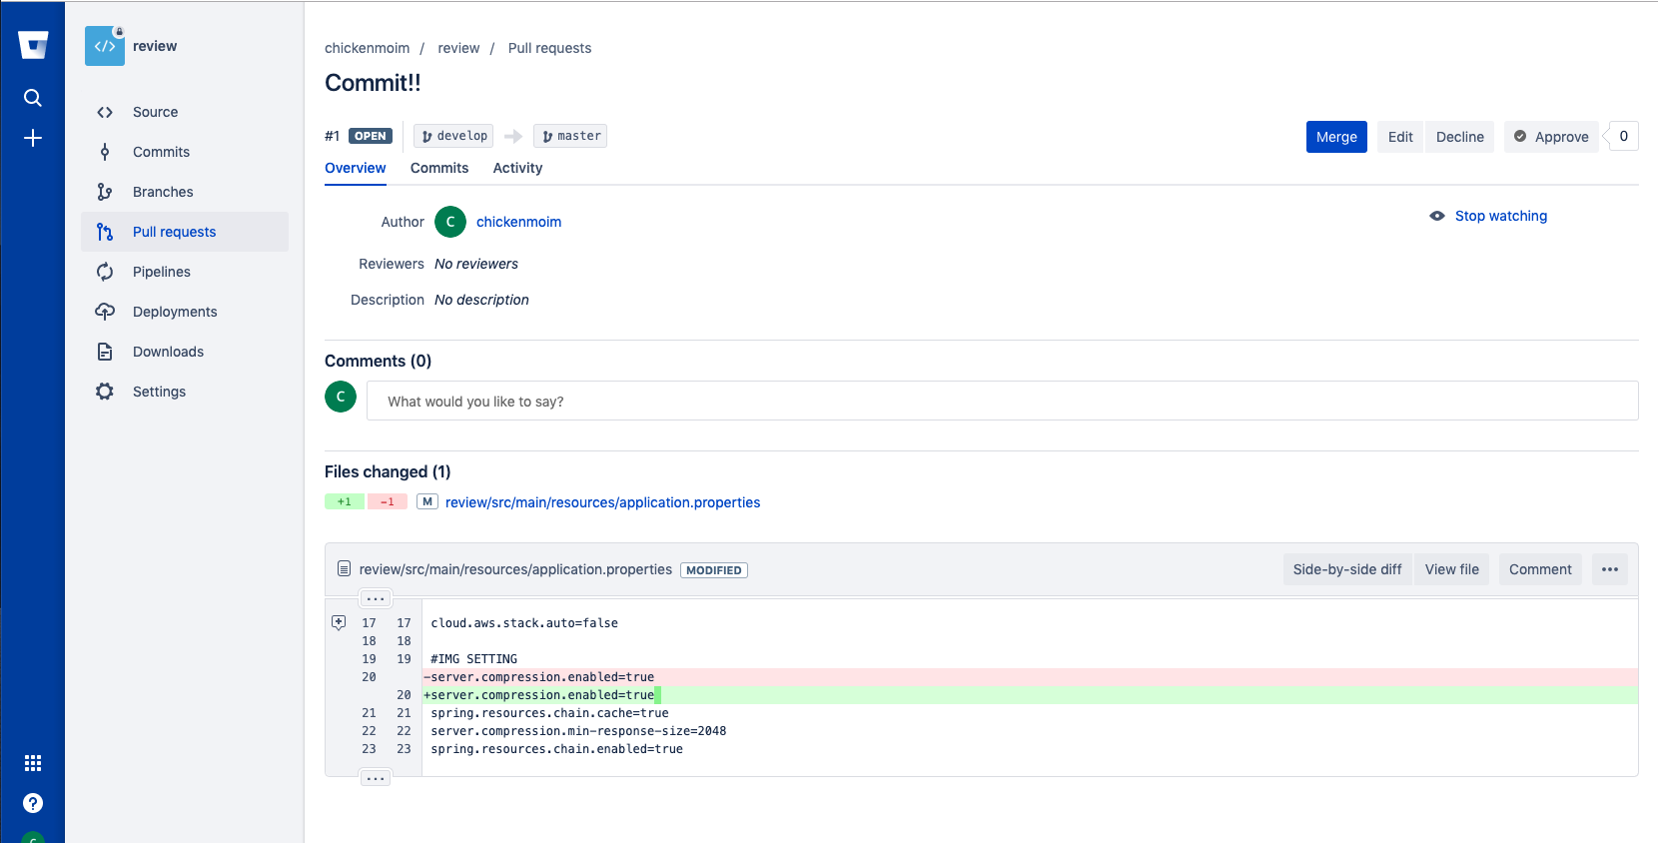
BitBucket 활용
03
버젼 관리와 자동화 빌드툴 이해하기
PULL requests
bitBucket
Notes:
보통은 이렇게 풀리퀘스트를 본인이 요청해서 본인이 한다라는거라기보다는 다른 사람이 대신 소스를 확인해주고 머지를 하는 방식입니다.
그래서 머지를 누르게 되면

Slide 27
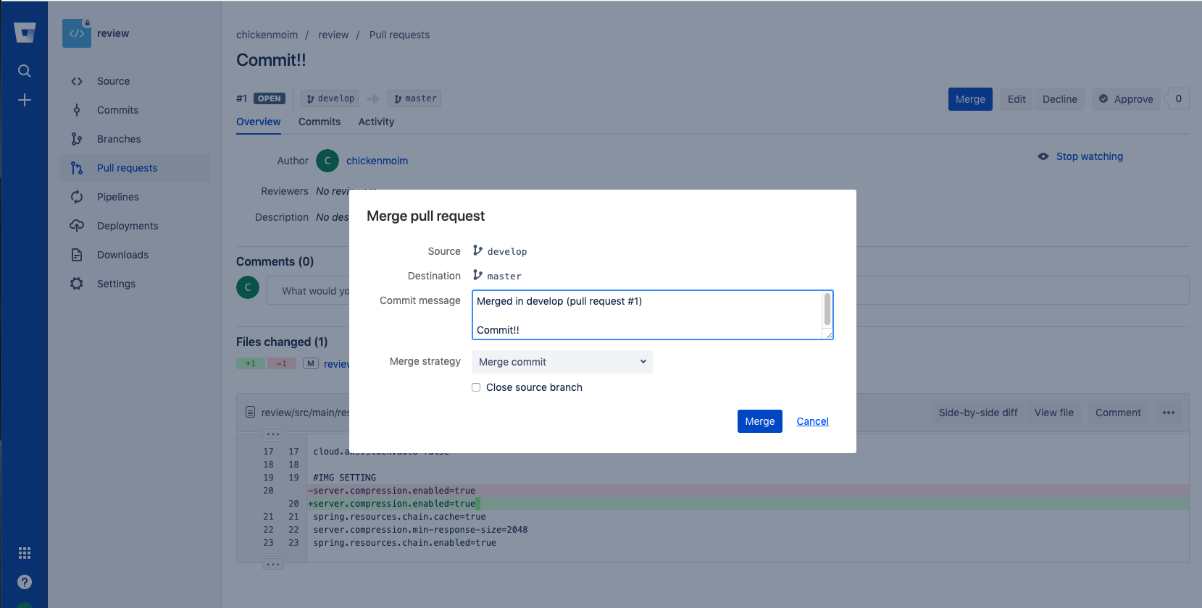
BitBucket 활용
03
버젼 관리와 자동화 빌드툴 이해하기
PULL requests
bitBucket
Notes:
이렇게 Commit 메세지와 함께 머지를 할 수 있게 됩니다.

Slide 28
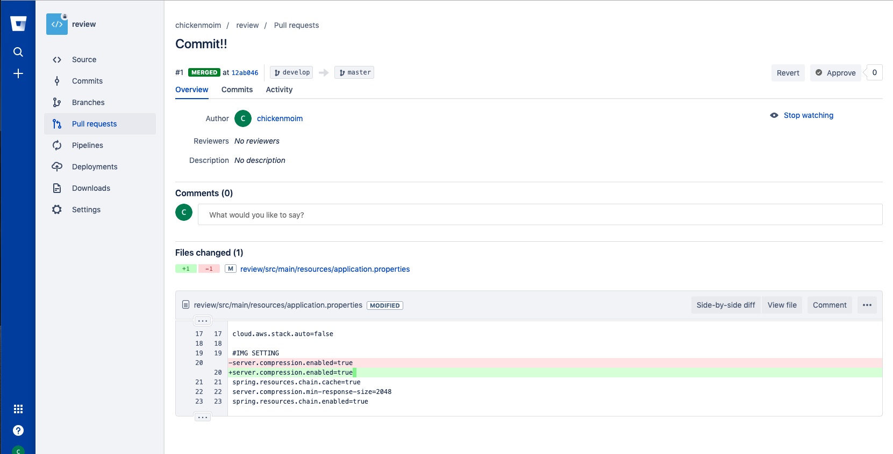
BitBucket 활용
03
버젼 관리와 자동화 빌드툴 이해하기
PULL requests
bitBucket
Notes:
머지가 완료되면 앞에 녹색으로 MERGED 라고 머지가 되었다고 메세지가 나오호 하단에는 어떤 파일의 어떤 소스가 수정되었다라고
나옵니다 빨간색 부분이 삭제된 부분이고 녹색 부분이 추가된 영역입니다. 이렇게 수정된 내용들의 파일 목록을 한눈에 볼 수 있기 때문에
여러명이서 함께 코딩을 하고 변경 사항들을 체크해볼 수가 있습니다.

Slide 29
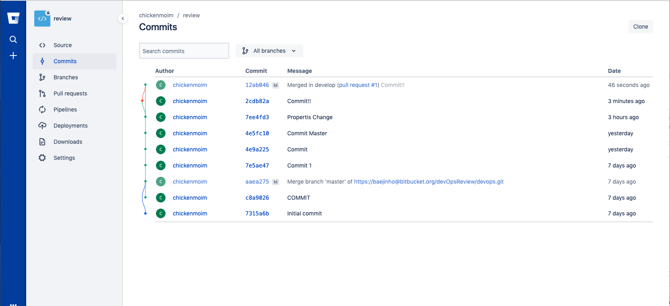
BitBucket 활용
03
버젼 관리와 자동화 빌드툴 이해하기
PULL requests
bitBucket
Notes:
그리고 다시 commits 를 눌러서 리스트를 확인해 보면 master 로 머지 되었다라는 메세지를 확인할 수 있습니다.
이렇게 브랜치를 생성하고, 머지까지 완료하는 것을 진행해보았습니다.
이제 실습을 진행해 보겠습니다.
그리고 다음 시간에는 빗버킷에 있는 소스를 기반으로 젠킨스에서 해당 파일들을 빌드하고, 그리고 빌드된 소스를
웹 서버에 올려보는 시간을 가져보도록 하겠습니다. 감사합니다.

